Slide 1

硝呋太尔制霉素阴道软胶囊
全网营销方案
闻康集团-寻医问药网

Slide 2
目录
ONE
TWO
THREE
FOUR
现状分析
全网营销阶段实施
市场监管体系
寻医问药网协作方案

Slide 3





























































在售商家数量：132家左右
在售主要规格：500mg*6粒/盒、500mg*3粒/盒
价格体系：500mg*6粒/盒 最高价 52元/盒
最低价 12元/盒
500mg*3粒/盒 最高价 38元/盒
最低价 19元/盒
1
现状分析

Slide 4
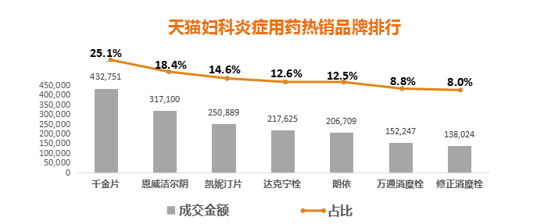
1
现状分析
市场份额
据世界卫生组织（WHO）对全球妇女健康状态的调查研究表明：妇科疾病发生率已达65%以上，而在育龄期妇女中，妇科疾病发病率已超过了70%。在我国妇科用药产品市场，妇科炎症类药物是第一大需求品种，2014年妇科炎症类药物市场规模达到150亿元，占比为42.8%；调经养血用药市场规模达到108.6亿元，占比为31.0%；血瘀症用药市场规模达到56.5亿元，占比为16.1%。
65%
妇科疾病发生率
70%
育龄期妇女妇科疾病发病率
2014年妇科炎症类药物市场规模

42.8%
调经养血用药市场规模
31%
16.1%
血瘀症用药市场规模
朗依硝呋太尔制霉素阴道软胶囊
占天猫妇科炎症用药销售额的 12.5%
数据来源：亿邦动力网

Slide 5
1
现状分析
问题分析
达克宁、凯妮汀、千金、恩威等品牌较强，竞争激烈，导致市场占有率达不到预期效果。
各线上药店价格比较混乱，没有统一的销售价格。
建议销售策略
打造品牌，提升销量，抢占竞品市场。
规范销售渠道，进行全网维价。

Slide 6
2
全网营销阶段实施
阶段一.全网维价
3.授权经销商需按厂家指定零售价销售，否则授权自动终止。
2.在任何平台销售的朗依产品介绍页需展示厂家开具的授权书。
4.授权经销商需从获得厂家配送许可的供应渠道采购，否则授权自动终止。
1.全网仅有授权经销商能销售朗依产品，正式发函通知所有在售的电商商家，一个月内需与厂家取得联系，申请授权，否则停止其渠道供应。
5.授权经销商编号1-30，年度零销售和销量排名25名以后的经销商自动从编号中剔除，由有意向的候补经销商补充。
授权经销商体系搭建

Slide 7
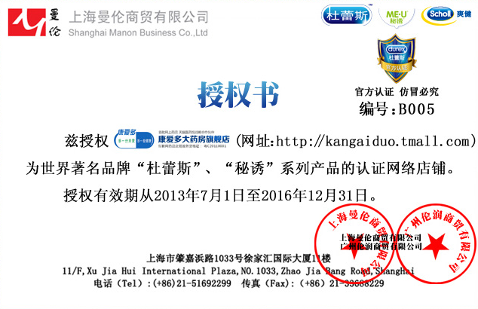
2
全网营销阶段实施
阶段一.全网维价
授权书格式案例及内容
闻康集团股份有限公司
授权书
编号：
兹授权 XX药店（网址：XX）为朗依制药的硝呋太尔制霉素阴道软胶囊系列产品的认证网络店铺。
授权有效期从2016年1月1日至2016年12月31日。
闻康集团
XX药店

Slide 8
2
全网营销阶段实施
阶段二.渠道规范
厂家选定可以配送电商渠道的授权供应商，形成线上供应商体系，发函通知所有电商授权经销商，只能从指定供应商采购。
设置返利体系，鼓励授权供应商做好电商渠道的良好配送服务。
配送电商渠道的价格体系需按厂家指定标准执行，未按标准执行者，首次扣除该批号所有产品的返利，第二次扣除全年返利，第三次取消供应资格。
授权供应商若供货给未经授权的其他电商商家，首次扣除该批号所有产品的返利，第二次扣除全年返利，第三次取消供应资格。

Slide 9
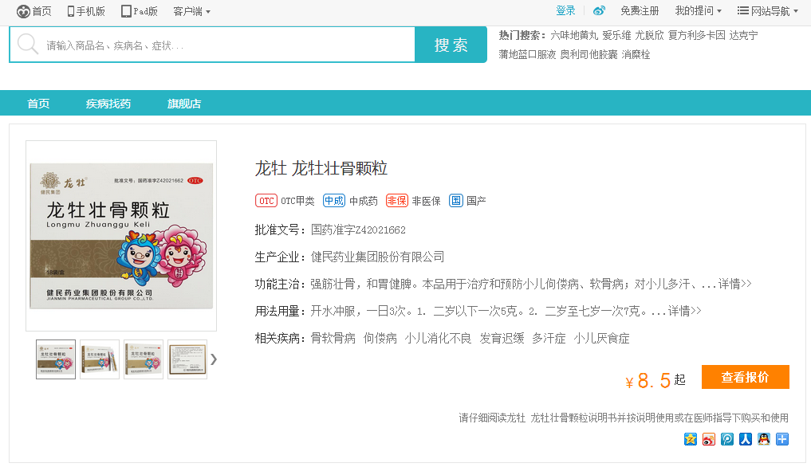
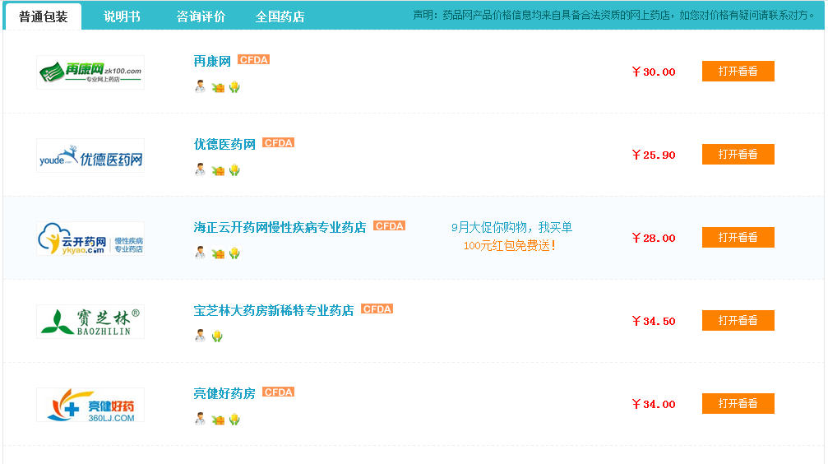
2
全网营销阶段实施
阶段三.销量提升——授权经销商销量提升计划
流量导入
  药品网药品展示页流量导入
  药品网中的大部分药品在各大搜索引擎权值很高，使得用户能够轻易的着落至药品展示页，从而引流至各平台购买页面。
1

Slide 10
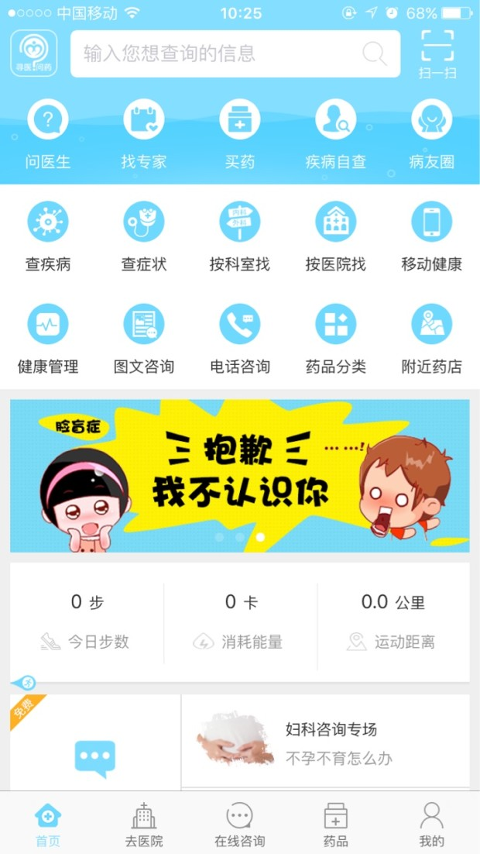
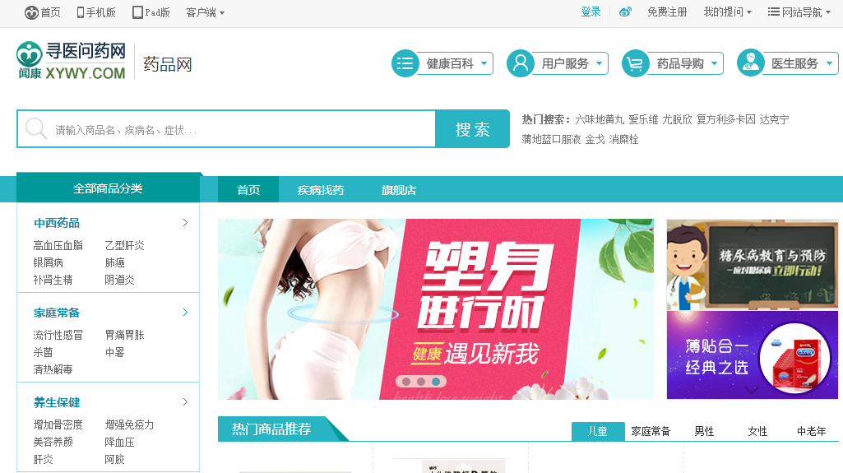
2
全网营销阶段实施
阶段三.销量提升——授权经销商销量提升计划
寻医问药平台广告资源位引流支持
寻医问药根据产品的品种以及特性，结合平台的各频道资源，为合作产品提供广告引流支持。
2
① 药品网pc/移动端流量资源
位置：药品网pc/移动端热门搜索、焦点轮播、热门推荐、专题活动等。
药品网pc端
药品网移动端

Slide 11
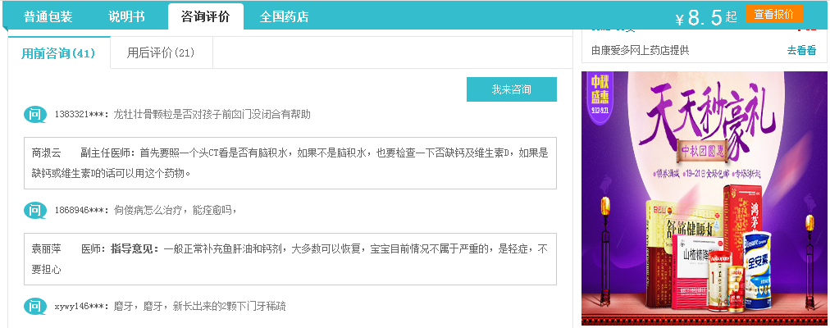
2
全网营销阶段实施
阶段三.销量提升——授权经销商销量提升计划
② 药品页pc/移动端药品通发流量资源
位置：药品详情页内
投放品类：根据药品关联情况，将投放在与妇科疾病相关类目的药品页面内。

Slide 12
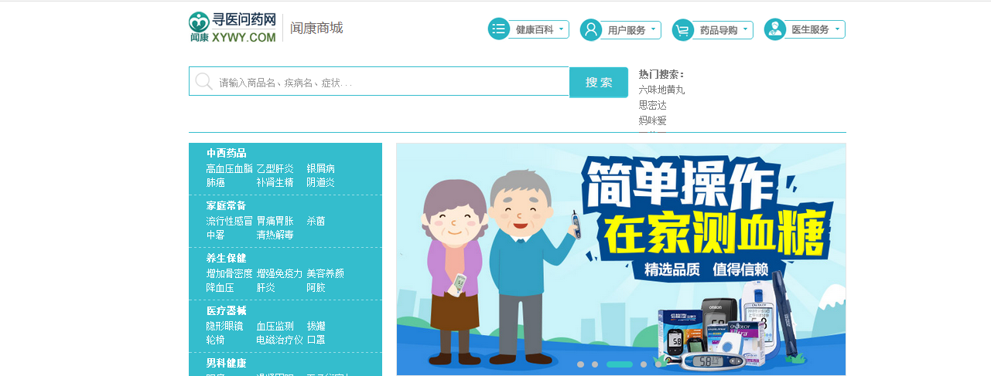
2
全网营销阶段实施
阶段三.销量提升——授权经销商销量提升计划
③ 闻康商城各资源位置支持
位置：热门搜索、焦点轮播、楼层中心焦点、楼层药品展示等。

Slide 13
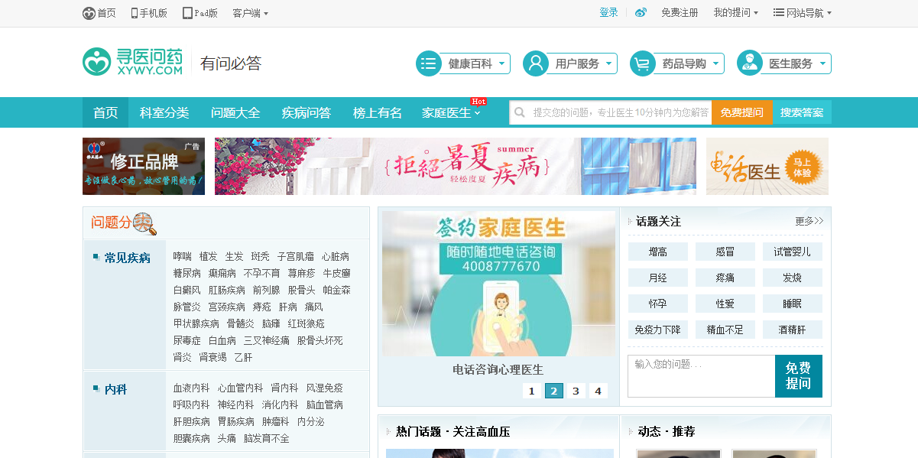
2
全网营销阶段实施
阶段三.销量提升——授权经销商销量提升计划
④ 有问必答频道相关流量资源
位置：有问必答首页顶通、焦点轮播、底屏半通、有问必答科室页顶通、二屏右侧banner、有问必答帖子页顶通、一屏焦点等。

Slide 14
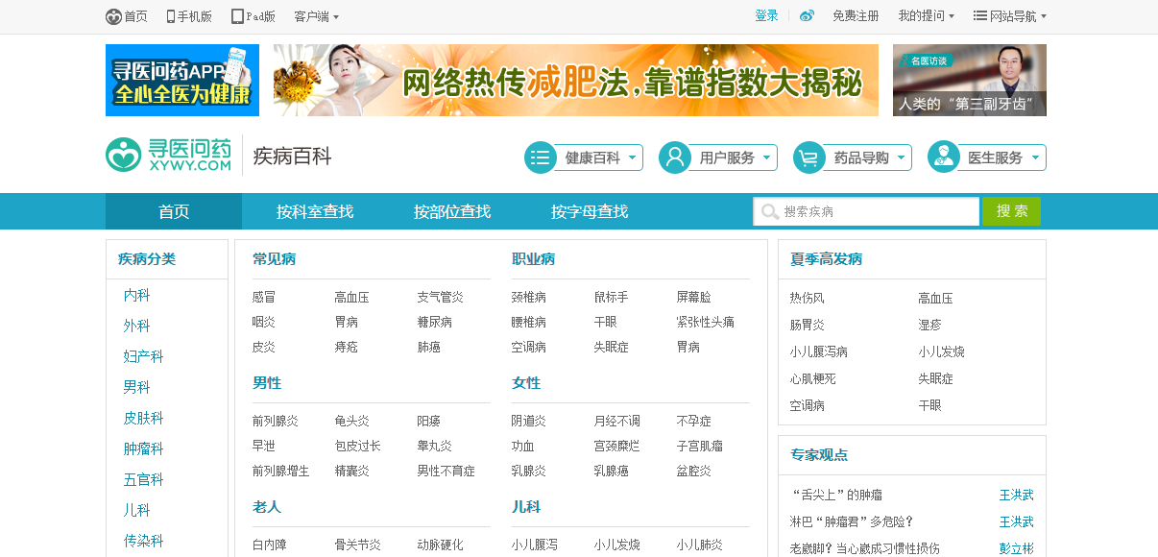
2
全网营销阶段实施
阶段三.销量提升——授权经销商销量提升计划
⑤ 疾病库相关流量资源
位置：疾病库首页顶通、疾病科室页顶通等。

Slide 15
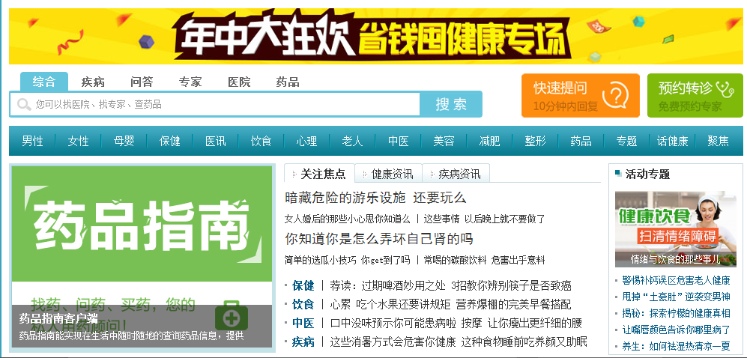
2
全网营销阶段实施
阶段三.销量提升——授权经销商销量提升计划
⑥ 各类型频道页流量资源
频道：男性频道、女性频道、保健频道、母婴频道、心理频道、中医频道、饮食频道、美容频道、整形频道、医讯频道、 减肥频道、老人频道。
位置：各频道首页顶通、轮播焦点图、各频道列表页顶通、焦点文字链、一屏按钮、各频道资讯页顶通、一屏文字链、健康社区、导医指南及文字链、健康专栏按钮、底屏半通、专题图片等。

Slide 16
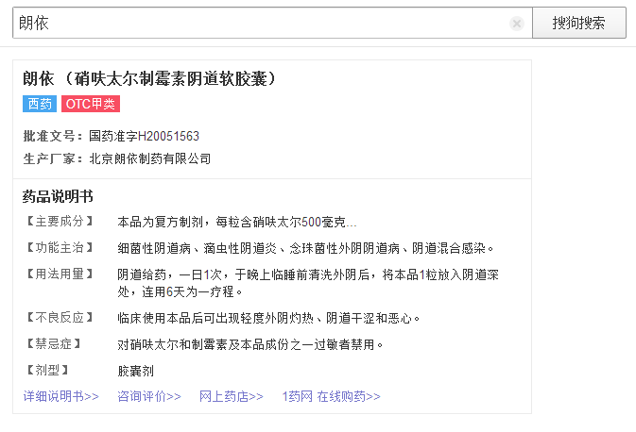
2
全网营销阶段实施
阶段三.销量提升——授权经销商销量提升计划
搜索引擎导流支持
目前寻医问药与百度、搜狗、神马等市场主流搜索引擎合作。在流量导入方面，寻医可根据与搜索引擎合作的药品、疾病、症状等数据为商户引入大量的搜索引擎流量。
3

Slide 17
2
全网营销阶段实施
阶段三.销量提升——授权经销商销量提升计划
商家上量奖励
为合作商户提供具有竞争力的商品政策。根据各平台实际销售情况，制定销售梯度返利政策，刺激各平台进行销售。
4
6
赠品支持
根据产品的受众人群以及产品特性，挑选适合产品的赠品给予销售支持，刺激用户购买。
5
关键人奖励
根据线上销售环节，确定影响产品销售关键人（运营及客服），重点对客服进行销售奖励政策，提高成单转化。

Slide 18
2
全网营销阶段实施
阶段三.销量提升——授权经销商销量提升计划
7
运营支持
1
专业的药品知识培训支持
寻医有专业的药师团队，跟据商户培训需求，定期组织药师针对朗依进行产品知识的培训。其中包括常见的问题话术制定、用法用量、搭配技巧等。
2
日常的运营维护
针对商户在运营过程中遇到的问题解决，商品详情页协助制作、提升产品在全网价格的稳定性。
3
报名活动支持
商户报名各平台活动给予相应的价格授权，寻医将评估活动效果提供赠品等支持。
4
产品评价的监测
1.监测各商户主站、第三方平台对商品的评价，及时进行处理，避免差评、中评等情况。
2.在官网等自营平台可定期去添加好评。
5
沟通产品活动促销
1.协助商户运营策划活动专题，根据节日、季节等因素，策划专题。
2.官网促销类专题将商品投放至专题相关类目中，进行曝光展示，并评估促销效果对商户给予一定支持，包括赠品、流量、上量奖励等方面。
6
协助商户运营数据分析
定期收集产品的运营数据，包括日常的销售数据、商品页面的流量等，协助第三方平台进行数据分析，以便找到问题并解决问题。
7
二次营销活动支持
1.根据已售的“朗依”用户的用药周期，提前为用户推送用药提醒，以便对产品进行二次购买。
2.将购买过妇科炎症相关产品的用户导出，策划朗依相关活动，为此类用户进行推送，增加商品的销售。

Slide 19

2
全网营销阶段实施
阶段四.品牌打造
全网搜索关键词优化
1.药品网药品名称关键词搜索置顶。
2.药品特型展示，疾病、症状搜索结果页置顶。
3.进行重点SEO优化，提升该页面在全网搜索引擎的权重。
全电商平台同品类排序置顶
沟通协调合作电商平台，对分类商品进行干涉，将该品置顶，增加产品曝光。
线上广告资源购买
搜索引擎流量购买
提高目前主流搜索引擎关键词竞价排名，增加品牌曝光，导入精准用户流量。
各大垂直医疗媒体平台广告购买
对目前主流垂直医疗媒体平台进行广告投放，如寻医问药、39健康、有问必答、快速问医生等平台，抓住精准用户群体。
线上医患问答植入
利用寻医问药平台资源，对有问必答相关产品进行植入，如患者提问或者医生回答推荐用药中出现该品，对产品加入超链，点击跳转至购买平台页面，更深一步的影响目标用户，培育品牌知名度。
患者教育专题制作
患者教育关键点：明确产品品牌，突出产品特性、适应症、功效，强调产品品质以及安全性等。
患者教育方案实施
part 1
统一制作产品详情页模板，突出产品特点以及功效，发给合作商户参考。
part 2
定期对客服进行产品知识培训，按照用户咨询问题制定相关话术，提升客服的专业性，使其对用户产生影响。

Slide 20
2
全网营销阶段实施
2016年站内广告位费用信息表
2016年站内广告位费用信息表
所在页面 | 广告名称 | 广告位置 | 刊例价格
主站 | 热门商品推荐 | PC端 | 15000元/个/天
药品网 | 焦点轮播图1-5 | PC端 | 17500元/个/天
 |  | 3G端 | 10500元/个/天
 | 热门搜索 | PC端 | 3500元/个/天
 |  | 3G端 | 4200元/个/天
 | 通发广告 | PC端 | 10800元/天
 |  | 3G端 | 12800元/天
 | 热门商品推荐 | 3G端 | 4200元/个/天
 | 关键词竞价排名 | PC端 | 2800元/个/天
 |  | 3G端 | 2100元/个/天
 | 文字链 | PC端 | 30000元/年
软文发布 | 官方微博 | 官方微博 | 6800元/天
 | 官方微信 | 官方微信公众号 | 5800元/天
APP | APP曝光 | 官方APP | 5600元/天

Slide 21
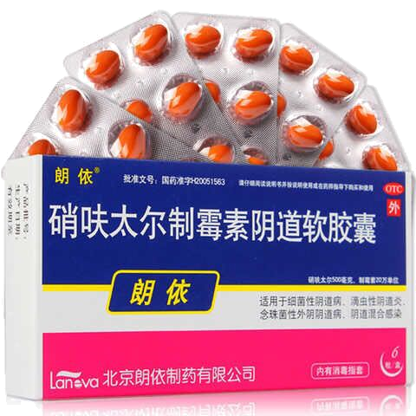
3
市场监管体系
为保护授权商家的利益，由厂家或代运营方设置市场监察部门，不定期监控和搜索所有在线上出现的朗依产品，出现如下情况，立即进一步处理：
未授权的电商销售朗依产品
授权经销商未按指定价格销售
授权经销商销售未授权的规格
授权经销商未在指定渠道采购
违规经销商与供应商处罚方案双方共同制定

Slide 22

4
寻医问药网协作方案

共同建立授权经销商体系
销售目标：200万/年
承担授权供应商职能
协助销量提升与品牌打造
寻医问药网愿与朗依一道长期经营，
承担以下职能：
共同进行市场监管

Slide 23
协作 · 双赢 · 共建
闻康集团-寻医问药网

Slide 24

Thanks for watching
！

